Slide 1
Algoritmi per il Machine Learning
Ing Andrea Colleoni

Slide 2
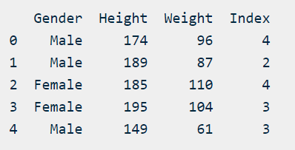
Esempio
As in all algorithms, the cost function is the basis of the algorithm. In the case of decision trees, there are two main cost functions: the Gini index and entropy.
Any of the cost functions we can use are based on measuring impurity. Impurity refers to the fact that, when we make a cut, how likely is it that the target variable will be classified incorrectly.
In the example above, impurity will include the percentage of people that weight >=100 kg that are not obese and the percentage of people with weight<100 kg that are obese. Every time we make a split and the classification is not perfect, the split is impure.
Andrea Colleoni
UFS04
Notes:
https://www.numpyninja.com/post/understanding-the-gini-index-in-decision-tree-with-an-example https://medium.com/coinmonks/what-is-entropy-and-why-information-gain-is-matter-4e85d46d2f01
https://anderfernandez.com/en/blog/code-decision-tree-python-from-scratch/
https://www.kaggle.com/yersever/500-person-gender-height-weight-bodymassindex

Slide 3
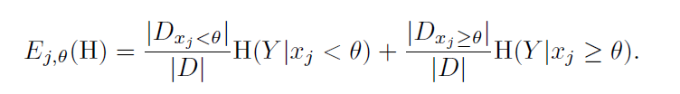

Information Gain Criterion
Dobbiamo dividere il dataset in modo che l’entropia attesa dei dataset risultanti sia la minima possibile.
Il criterio di minimizzazione dell'entropia attesa e detto «Information Gain Criterion». Tecnicamente, l'information gain è la diminuzione dell'entropia passando dal dataset intero ai due sotto-dataset.
Minimizzare l'entropia attesa equivale a massimizzare il guadagno informativo.
Allo stesso modo, potremmo utilizzare l'impurità di Gini GI come criterio da minimizzare.
Impurità attesa
Information Gain
Andrea Colleoni
UFS04
Notes:
https://datacadamia.com/data_mining/information_gain

Slide 4
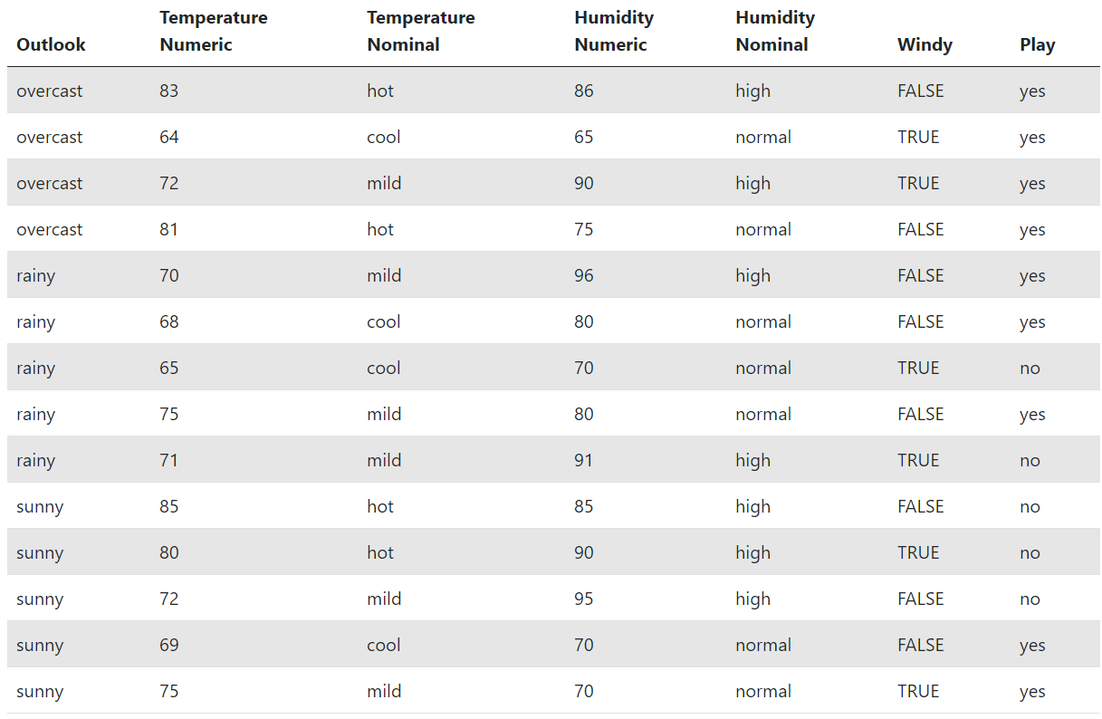
IG: esempio
Andrea Colleoni
UFS04
Notes:
https://datacadamia.com/data_mining/information_gain

Slide 5
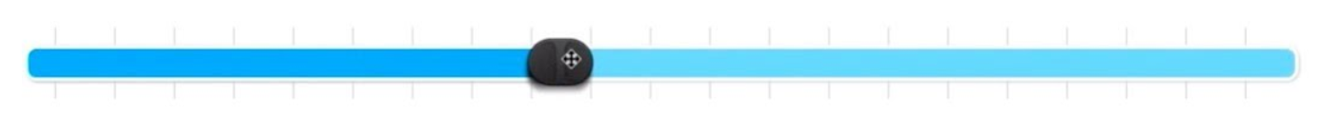
Partizione ricorsiva del dataset
Per ottenere un albero, detto «albero di decisione», possiamo applicare ripetutamente il passo induttivo a ciascun sotto-dataset, riducendo di volta in volta l'impurità.
La procedura termina «naturalmente» quando il sotto-dataset associato a un nodo contiene un solo elemento: a questo punto la variabile casuale associata all'output ha un solo valore quindi e necessariamente pura.
Andrea Colleoni
UFS04

Slide 6
Condizione di terminazione
Per limitare la profondità dell'albero risultante, e possibile introdurre ulteriori criteri di terminazione per il passo induttivo:
quando la profondità dell'albero raggiunge un limite massimo;
quando l'impurità di un nodo e inferiore a una soglia predefinita;
quando il numero di elementi nel sotto-dataset associato a un nodo e inferiore a un minimo predefinito.
Andrea Colleoni
UFS04

Slide 7
Algoritmo
Dette:
x = {x1, …, xj}: il vettore di attributi
Ɵ : valore soglia di un attributo xj in cui partizionare il set di dati
y il vettore obiettivo
Se il dataset D soddisfa un criterio di terminazione, non fare nulla. Altrimenti:
per ogni combinazione j; Ɵ :
Calcola i due sotto-dataset Dxj< Ɵ e Dxj >= Ɵ;
Calcola l'impurità attesa;
Se l'impurità è la minore trovata finora (IG più elevato), ricorda i valori ottimali j* e Ɵ*;
Associa i parametri migliori (j* e Ɵ*) alla radice e genera due figli, sinistro e destro, associati rispettivamente a Dxj< Ɵ e Dxj>= Ɵ.
Applica ricorsivamente la procedura ai figli sinistro e destro.
Andrea Colleoni
UFS04

